Slide 1
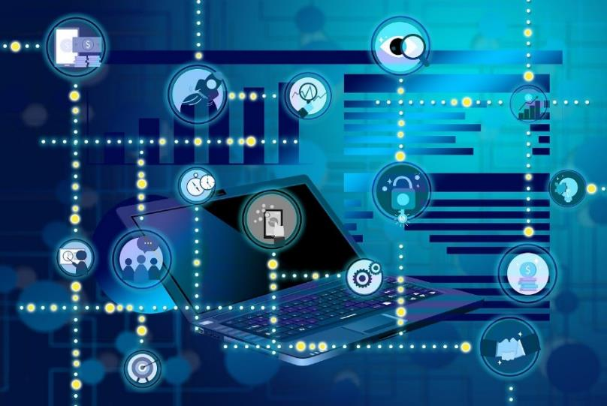

komunikace a podpora školám
Revize ICT
V RVP ZV
Vzdělávací oblast
INFORMATIKA
Pro NPI ČR zpracoval Ing. Pavel Roubal
DIGITÁLNÍ TECHNOLOGIE
2. stupeň ZŠ, 6. třída

Slide 2
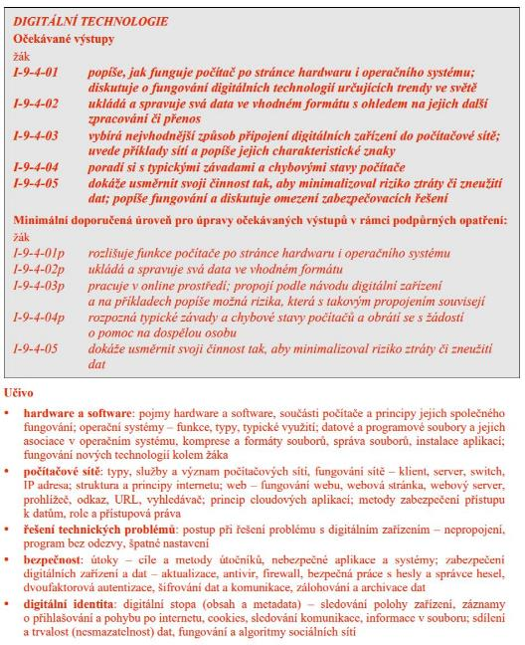
Osnova prezentace
Vzdělávací oblast INFORMATIKA, část DIGITÁLNÍ TECHNOLOGIE
Co a kdy zařadit?
Co ví a umí (budou časem umět) žáci z 1. stupně?
Náplň výuky v 6.–7. třídě ZŠ.
Náplň výuky v 8.–9. třídě ZŠ.
Tato prezentace.
Samostatný soubor.

Slide 3
Co kdy zařadit?
Učivo je stejné/jednotné pro celý druhý stupeň ZŠ.
Žáci, jejich abstraktní myšlení a schopnost chápat složité koncepty, se v průběhu druhého stupně ZŠ výrazně vyvíjí.
Například: základní principy (všeho) je možné probrat v šesté třídě.
Potom je zopakovat v osmé (deváté) třídě a na toto opakování navázat odbornějším výkladem složitých pojmů.
Z rozdílnosti schopností žáků 6. a 9. třídy
plyne nutnost rozdělit látku části Digitální technologie minimálně do dvou úrovní a probírat ji ve více ročnících.
V deváté třídě jsou již žáci natolik vyspělí a zkušení v používání technologií, že porozumí i komplex-nějším souvislostem v částech věnovaných bezpečnosti a digitální identitě.
Zařazení látky do 6. třídy je doporučené, škola samozřejmě může zvolit jiné řešení.
Je však logické, žáci pro svoji praktickou práci budou využívat zde uvedené znalosti, měli by je proto získat co nejdříve.

Slide 4
Hodinová dotace
Hodinovou dotaci pro jednotlivé části RVP si volí škola sama ve svém ŠVP. Minimem jsou 4 hodiny.
DIGITÁLNÍ TECHNOLOGIE se prolínají s dalšími částmi RVP, zejména s částí DATA, INFORMACE A MODELOVÁNÍ.
Část kódování a přenos dat je vhodné probrat společně s DT a tedy také přidat hodinovou dotaci společnému výkladu.
Nový RVP má také klíčovou kompetenci DIGITÁLNÍ.
Ta se má realizovat ve všech předmětech. Může však být zařazena do předmětu Informatika.
Potom by však měl tento předmět dostat odpovídající hodinovou dotaci.
Digitální technologie tvoří ¼ látky oblasti Informatika. Při troše zjednodušení se dá očekávat, že na ně škola vyhradí celkově jeden ročník výuky, min. cca 32 vyučovacích hodin.
Některé části oblasti Informatika mají menší obsah učiva než DT.
Navíc je možné je s výkladem DT spojit.
DT by tedy měly mít více hodin než 32.
Pokud se bude v předmětu Informatika realizovat kompetence digitální, tak by měla být hodinová dotace informatiky odpovídajícím způsobem navýšena.

Slide 5

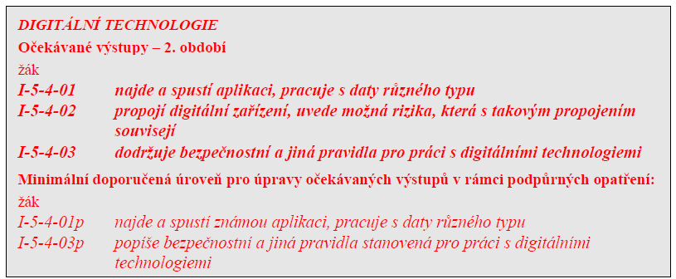
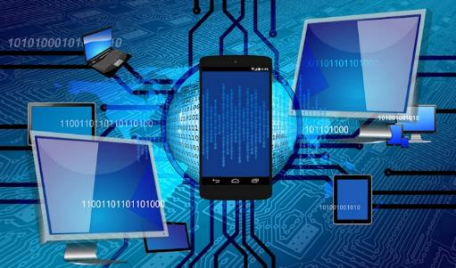



Vzdělávací oblast INFORMATIKA, část DIGITÁLNÍ TECHNOLOGIE
DIGITÁLNÍ TECHNOLOGIE
Co ví a umí (budou časem umět) žáci z 1. stupně?

Slide 6
Co ví a umí (budou časem umět) žáci z 1. stupně?
Ví, že počítače jsou digitální zařízení.
  Asi neví, co to přesně znamená, to ale zatím nevadí. Ví, k čemu počítače slouží.
V lepším případě ví, že i mobily, tablety, chytré hodinky atd. jsou digitální zařízení, tedy vlastně počítače.
Rozlišují techniku (hardware) a programy,
které ji oživují (software).
Znají základní prvky uživatelského rozhraní. Ví, že se liší podle zařízení, lépe, že se liší podle software (MS Windows, Apple, Android).
  Nejspíše neví, že jsou to prvky operačního systému. To zatím nevadí.
Učivo: 1. stupeň ZŠ
hardware a software: digitální zařízení a jejich účel; prvky v uživatelském rozhraní; spouštění, přepínání a ovládání aplikací; uložení dat, otevírání souborů
počítačové sítě: propojení technologií, (bez)drátové připojení; internet, práce ve sdíleném prostředí, sdílení dat
bezpečnost: pravidla bezpečné práce s digitálním zařízením; uživatelské účty, hesla

Slide 7
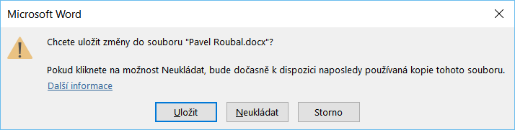
Co ví a umí (budou časem umět) žáci z 1. stupně?
Umí spustit aplikaci, pracovat v ní a ukončit ji.
  Asi neví, že spouštějí programy, které běží v RAM.
Umí využívat více aplikací najednou a přepínat se mezi nimi.
Rozlišují program a dokument.
  To není tak samozřejmé, jak se to možná jeví. A (nejen) pro žáky je to složitá věc.
Umí uložit soubor (dokument) a opět ho otevřít (najít v počítači či v cloudu).
  Neví, co se přitom děje a kam se vlastně dokumenty ukládají. To zatím nevadí.
Učivo: 1. stupeň ZŠ
hardware a software: digitální zařízení a jejich účel; prvky v uživatelském rozhraní; spouštění,
přepínání a ovládání aplikací; uložení dat, otevírání souborů
počítačové sítě: propojení technologií, (bez)drátové připojení; internet, práce ve sdíleném prostředí, sdílení dat
bezpečnost: pravidla bezpečné práce s digitálním zařízením; uživatelské účty, hesla

Slide 8
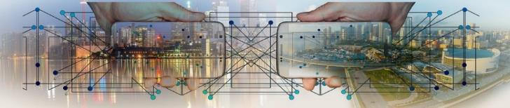
Co ví a umí (budou časem umět) žáci z 1. stupně?
Ví, že počítače jsou navzájem propojeny přes nějakou síť. Ví, že existuje velká (celosvětová) síť, které se říká internet.
  Nejspíše nerozlišují internet jako síť a internet jako zdroj informací (tj. web). To zatím nevadí, většina novinářů to také nezvládá.
V lepším případě také ví, že wi-fi (mobilní data) není internet, že je to způsob připojení k internetu.
Ví, že při práci v cloudu („na internetu“) mohou sdílet svoje soubory s jinými lidmi.
Umí případně nastavit, které soubory budou sdílené a možná i s kým.
Učivo: 1. stupeň ZŠ
hardware a software: digitální zařízení a jejich účel; prvky v uživatelském rozhraní; spouštění, přepínání a ovládání aplikací; uložení dat, otevírání souborů
počítačové sítě: propojení technologií, (bez)drátové připojení; internet,
práce ve sdíleném prostředí, sdílení dat
bezpečnost: pravidla bezpečné práce s digitálním zařízením; uživatelské účty, hesla

Slide 9
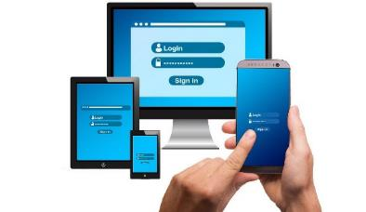
Co ví a umí (budou časem umět) žáci z 1. stupně?
Ví, že pro práci „na internetu“ musí znát své přihlašovací jméno a heslo.
Ví, že jsou to jeho soukromé (cenné) údaje
a že je nemají nikomu sdělovat.
  Tuší, proč jsou tak důležité (cenné).
Znají další způsoby ověřování (otisk prstu, snímek obličeje) a umí je používat.
Ví, že přes počítač může někdo někoho napadnout, chápou, že tedy může někdo napadnout i je.
Chápou, že proto je důležité dodržovat (učitelem, školou, rodiči) stanovená pravidla práce s IT.
Učivo: 1. stupeň ZŠ
hardware a software: digitální zařízení a jejich účel; prvky v uživatelském rozhraní; spouštění, přepínání a ovládání aplikací; uložení dat, otevírání souborů
počítačové sítě: propojení technologií, (bez)drátové připojení; internet, práce ve sdíleném prostředí,
sdílení dat
bezpečnost: pravidla bezpečné práce
s digitálním zařízením; uživatelské účty, hesla

Slide 10
Vzdělávací oblast INFORMATIKA, část DIGITÁLNÍ TECHNOLOGIE
DIGITÁLNÍ TECHNOLOGIE
Učivo pro 2. stupeň ZŠ
6.–7. třída

Slide 11
Hardware a software (6. třída)
Učivo – hardware a software:
pojmy hardware a software, součásti počítače a principy jejich společného fungování;
operační systémy – funkce, typy, typické využití;
datové a programové soubory a jejich asociace v operačním systému, komprese a formáty souborů, správa souborů, instalace aplikací;
fungování nových technologií kolem žáka
První částí učiva je vysvětlení základních pojmů a principů, podle kterých počítače fungují již několik desítek let.

Slide 12
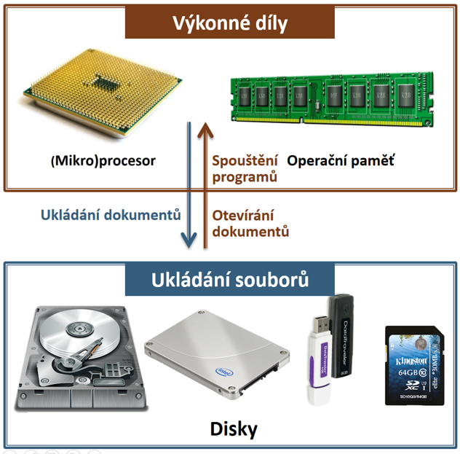
Hardware a software (6. třída)
Hardware a software: pojmy hardware a software, součásti počítače a principy jejich společného fungování;
Zopakují se (vyloží) pojmy hardware a software.
Součásti počítače se omezí na (tři) základní díly.
  Procesor, operační paměť, uložiště (disky).
Princip práce počítače (už 50 let) plyne z toho, že počítač pracuje v operační paměti pomocí procesoru. Ten počítá (proto počítač) a toto počítání umožňuje všechny další funkce počítače. Tyto výkonné díly jsou závislé na elektrickém napájení.
Proto musí být v počítači díl, na kterém je vše uloženo v době, kdy je počítač vypnutý. Tzv. disk.
  Zkusme to žákům vysvětlit. Plyne z toho (téměř) vše ostatní.

Slide 13
Hardware a software (6. třída)
Hardware a software: pojmy hardware a software, součásti počítače a principy jejich společného fungování;
  Principy fungování počítačů platí již cca 50 let a vypadá to, že ještě pár (desítek) let vydrží.
Nyní rozdělíme software na programy (které něco dělají, běží, jsou spuštěny) a dokumenty (které prohlížíme a vytváříme pomocí programů).
Spojíme díly s rozdělením programů.
Vysvětlíme, jak počítače (vlastně) pracují: viz obrázek vpravo.
  Raději mnohokrát a na mnoha příkladech zopakujeme.

Slide 14
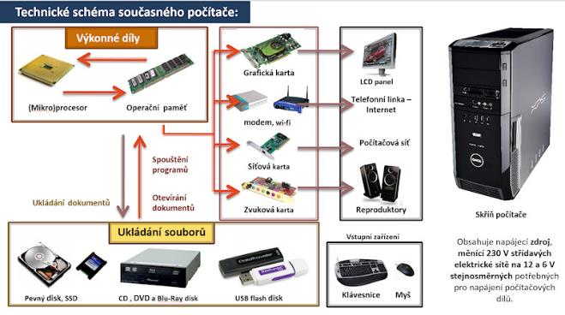
Hardware a software (6. třída)
Učivo: Hardware a software je tedy probráno v šesté třídě.
Ne úplně, další díly počítače (karty, základní deska) a případně sledované parametry dílů (počet jader, kapacita operační paměti, velikost disku…) se ponechají do 8. či 9. třídy.
Učivo – hardware a software:
pojmy hardware a software, součásti počítače a principy jejich společného fungování;
operační systémy – funkce, typy, typické využití;
datové a programové soubory a jejich asociace v operačním systému, komprese a formáty souborů, správa souborů, instalace aplikací;
fungování nových technologií kolem žáka
Probráno částečně v 6. třídě.

Slide 15
Operační systémy (6. třída)
Učivo – hardware a software:
pojmy hardware a software, součásti počítače a principy jejich společného fungování;
operační systémy – funkce, typy, typické využití;
datové a programové soubory a jejich asociace v operačním systému, komprese a formáty souborů, správa souborů, instalace aplikací;
fungování nových technologií kolem žáka
Operační systém je základní software, který oživuje hardware počítače.

Slide 16
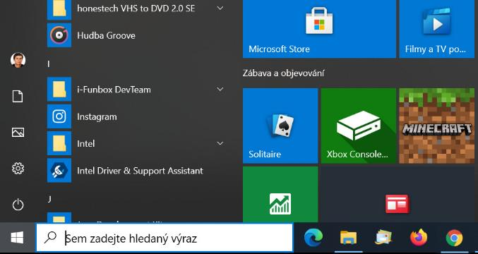
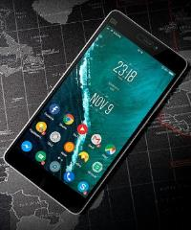
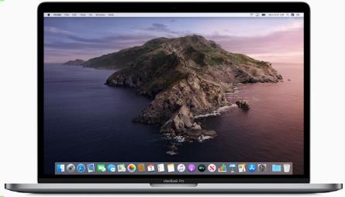
Operační systémy (6. třída)
Hardware a software: Operační systémy – funkce, typy, typické využití;
Žáci již vědí, že počítač (hardware) oživují programy (software).
Nyní se dozví, že vlastní fungování počítače umožňuje základní software, který jednotlivé díly řídí – operační systém.
  Měli by také pochopit, že práce s počítačem = ovládání operačního systému, který ho oživuje.
Většina žáků využívá více zařízení (počítač, telefon). Díky tomu se žáci setkali s více systémy a pochopí, že různé operační systémy sice stejně oživují hardware, ale navenek vypadají jinak a mají i různé využití.
  Pojmy jako Windows či Android většinou znají. Nyní pochopí, co to vlastně je. Doplníme i firmy.

Slide 17
Operační systémy (6. třída)
Z funkce OS je zřejmý i jeho zásadní význam pro naši práci s počítačem.
Ovládání počítače je poměrně jednoduché – stačí najít jeho vypínač a stisknout ho ☺.
Vše ostatní je už ovládání operačního systému, který počítač oživuje.
Stabilita, bezpečnost, produktivita „práce s počítačem“, to vše se odvíjí od kvality jeho operačního systému.
  Nyní to již žáci ví (chápou).
Učivo – hardware a software:
pojmy hardware a software, součásti počítače a principy jejich společného fungování;
operační systémy – funkce, typy, typické využití;
datové a programové soubory a jejich asociace v operačním systému, komprese a formáty souborů, správa souborů, instalace aplikací;
fungování nových technologií kolem žáka
Probráno z větší části v 6. třídě.

Slide 18
Datové a programové soubory (6. třída)
Učivo – hardware a software:
pojmy hardware a software, součásti počítače a principy jejich společného fungování;
operační systémy – funkce, typy, typické využití;
datové a programové soubory a jejich asociace v operačním systému, komprese a formáty souborů, správa souborů, instalace aplikací;
fungování nových technologií kolem žáka
Pomocí programů čteme, vytváříme a upravujeme dokumenty.
Operační systémy nám nabízí několik způsobů, jak s nimi můžeme pracovat.

Slide 19
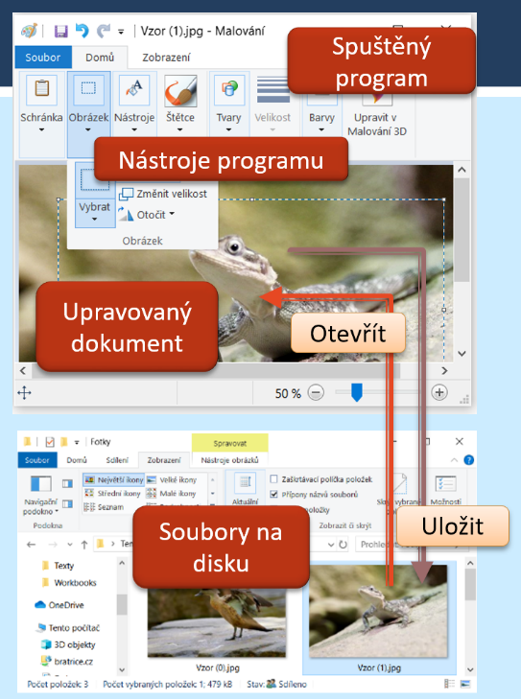
Datové a programové soubory (6. třída)
datové a programové soubory a jejich asociace v operačním systému, komprese a formáty souborů, správa souborů, instalace aplikací;
  Navážeme na předchozí výklad. Zopakujeme:
Spuštění a ukončení programu. Běh více programů a přepínání mezi programy. Ukončení programu.
Pojem dokument (datový soubor).
Vytvoření, otevření a uložení dokumentu. Co se při tom děje v počítači.
Orientaci v souborech a složkách na disku počítače.
Práci se soubory a se složkami na disku počítače.
  Raději několikrát a na mnoha příkladech zopakujeme. Žáci by to již nyní měli dělat s porozuměním, proč a kam se soubory ukládají/otevírají.

Slide 20
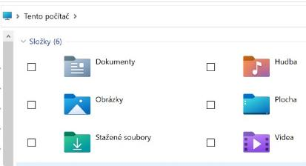
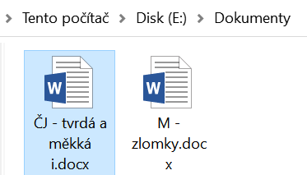
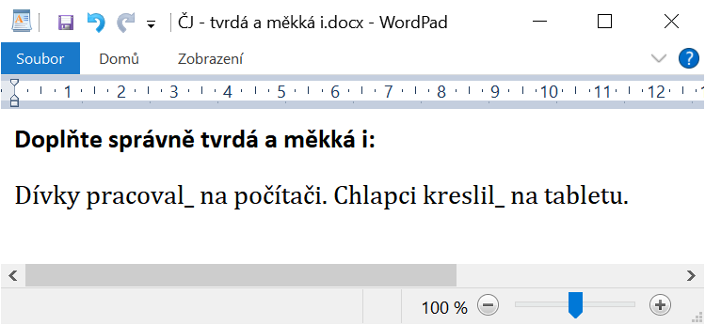
Asociace v operačním systému (6. třída)
datové a programové soubory a jejich asociace v operačním systému, komprese a formáty souborů, správa souborů, instalace aplikací;
  Spojení (typů) dokumentů s programy se neustále používá. Vysvětlení jeho fungování však není triviální a pochopení dělá žákům problémy.
  V 6.–7. třídě stačí, když žáci vědí, že po poklepání na dokument se spustí program s ním spojený a dokument se do něho otevře.
Dokumenty jsou uloženy na disku počítače, pro přehlednost ve složkách.
Po poklepání na dokument systém spustí program, který je s ním spojen a dokument do tohoto spuštěného programu otevře.

Slide 21
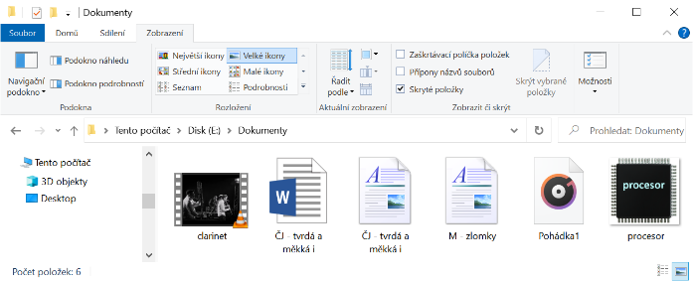
Komprese a formáty souborů (6. třída)
datové a programové soubory a jejich asociace v operačním systému, komprese a formáty souborů, správa souborů, instalace aplikací;
  V 6.–7. třídě není zapotřebí probírat kompresi souborů.
Formáty souborů pouze obecně a orientačně.
Tedy odlišit text, obrázek, video…
Ne však typy textů, obrázků, videí…

Slide 22
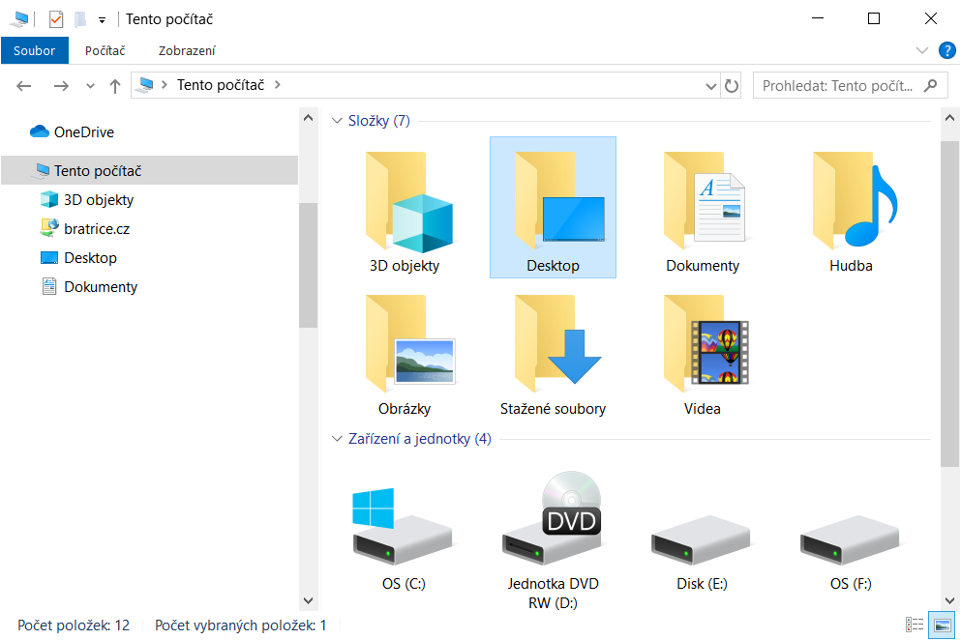
Správa souborů (6. třída)
datové a programové soubory a jejich asociace v operačním systému, komprese a formáty souborů, správa souborů, instalace aplikací;
  Správa souborů souvisí s praktickým ovládáním operačního systému (MS Windows 10).
Soubory jsou programy a dokumenty.
Spravujeme pouze dokumenty.
Pro přehlednost jsou soubory na disku počítače umístěny ve složkách. Složky vytvářejí (stromovou) strukturu.
V operačním systému jsou připraveny některé složky pro přehledné ukládání našich dat.
Plocha, Tento počítač, 3D objekty, Dokumenty, Hudba, Obrázky, Stažené soubory a Videa.

Slide 23
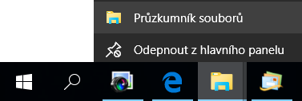
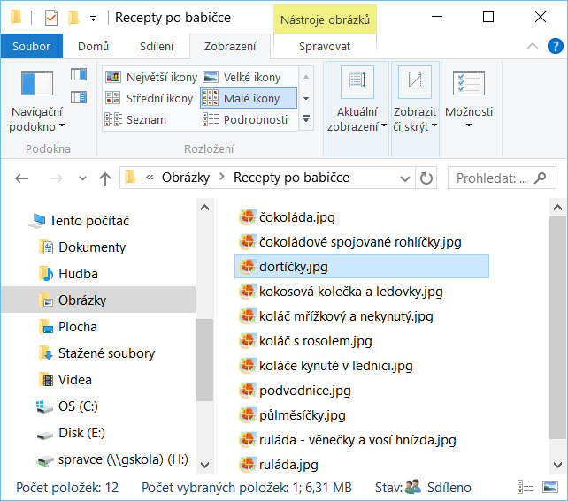

Složky (6. třída)
Složky jsou „krabice“ na (naše) soubory uložené na discích počítače.
Jejich procházení zahájíme klepnutím na program Průzkumník.
Ve složce mohou být soubory a další (pod)složky. Díky tomu vzniká struktura složek.
Místu, kde se soubor na nějakém disku a v nějaké složce nachází, se říká cesta k souboru.
Složka = „krabice“
Soubory = „knihy“
dortíčky.jpg

Slide 24
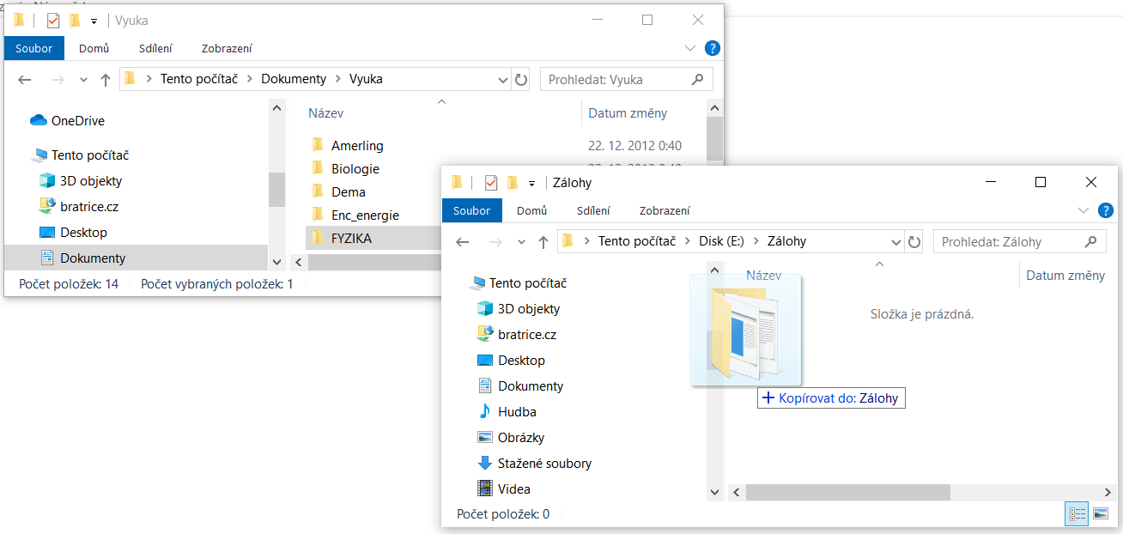


Práce se soubory
Mezi základní operace patří zejména:
Kopírování a přesun objektů přetažením myší.
Různá zobrazení objektů. (Ctrl + kolečko na myši.)
Různá řazení objektů ve složce.
Mazání souborů probíhá ve většině systémů ve dvou krocích:
Odstraníme (smažeme) soubor. Přesune se do Koše. Přesněji: do složky s názvem Koš, která je samozřejmě na disku počítače.
Vysypeme Koš. Tím soubory v něm obsažené opravdu zmizí a uvolní místo na disku.

Slide 25


Instalace aplikací (6. třída)
datové a programové soubory a jejich asociace v operačním systému, komprese a formáty souborů, správa souborů, instalace aplikací;
  Instalace aplikací je obecně složitá a zejména velmi riziková činnost.
V 6.–7. třídě stačí vysvětlit a ukázat instalaci přes obchody s aplikacemi, tedy Microsoft či Apple Store nebo Google Play.

Slide 26
Datové a programové soubory (6. třída)
Učivo – hardware a software:
pojmy hardware a software, součásti počítače a principy jejich společného fungování;
operační systémy – funkce, typy, typické využití;
datové a programové soubory a jejich asociace v operačním systému, komprese a formáty souborů, správa souborů, instalace aplikací;
fungování nových technologií kolem žáka
Většina učiva bodu datové a programové soubory by měla být probrána v 6.–7. třídě, protože jsou to základní znalosti a dovednosti potřebné pro praktickou práci s počítačem.
Probráno částečně v 6. třídě.

Slide 27
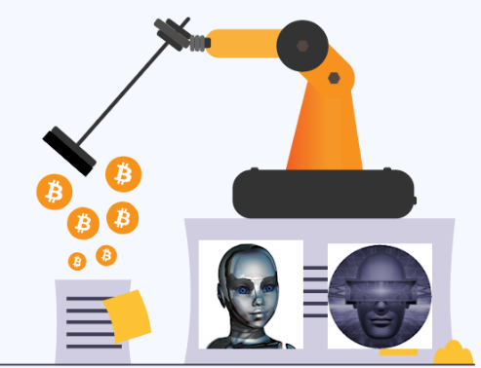
Nové technologie (6. třída)
Nové IT technologie nás (a tedy i žáky) obklopují.
Můžeme je v 6. třídě stručně zmínit, ale jejich principy fungování a důsledky na společnost jsou složité a často abstraktní.
  Doporučuji toto učivo zařadit do 8.–9. třídy.
Učivo – hardware a software:
pojmy hardware a software, součásti počítače a principy jejich společného fungování;
operační systémy – funkce, typy, typické využití;
datové a programové soubory a jejich asociace v operačním systému, komprese a formáty souborů, správa souborů, instalace aplikací;
fungování nových technologií kolem žáka
Necháme do 8.–9. třídy.

Slide 28
Počítačové sítě (6. třída)
Učivo – počítačové sítě:
typy, služby a význam počítačových sítí,
fungování sítě – klient, server, switch, IP adresa;
struktura a principy internetu
web – fungování webu, webová stránka, webový server, prohlížeč, odkaz, URL, vyhledávač
princip cloudových aplikací
metody zabezpečení přístupu k datům,
role a přístupová práva
Další částí učiva je vysvětlení základních pojmů a principů fungování počítačových sítí.
  V 6.–7. třídě se bude jednat zejména o několik základních pojmů.
  Principy fungování sítí a většinu odborných pojmů je vhodné zařadit až v 8.–9. třídě.

Slide 29
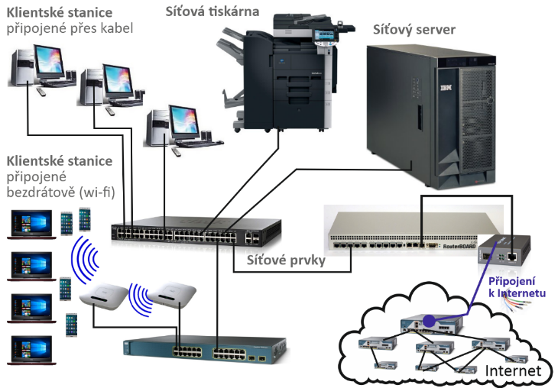
Služby a význam sítí (6. třída)
typy, služby a význam počítačových sítí,
fungování sítě – klient, server
  Typy sítí a jejich fungování vynecháme.
Schéma sítě zjednodušíme na zařízení, která žáci již znají. Jen upřesníme pojmy.
Počítače, u kterých v učebně sedí, jsou klientské stanice.
Přes síťové prvky jsou kabelem připojeny k síťovému serveru a k síťové tiskárně.
Přes wi-fi jsou k síti bezdrátově připojeny další klientské počítače (notebooky, tablety a mobily).
Celá místní (školní) síť je přes síťové prvky připojena k Internetu.

Slide 30

Služby a význam sítí (6. třída)
typy, služby a význam počítačových sítí,
fungování sítě – klient, server
Učivo – počítačové sítě:
typy, služby a význam počítačových sítí,
fungování sítě – klient, server
switch, IP adresa; struktura a principy internetu
web – fungování webu, webová stránka, webový server, prohlížeč, odkaz, URL, vyhledávač
princip cloudových aplikací
metody zabezpečení přístupu k datům,
role a přístupová práva
  Ze složení místní sítě plynou její služby.
Díky propojení počítačů v síti je možné z každého klientského počítače:
Tisknout na síťovou tiskárnu.
Využívat sdílené disky v síťovém serveru.
Sdílet jedno připojení k Internetu všemi klientskými stanicemi.
  Současně se žáci naučili pojmy klient a server.
  (Fungování sítě se však nyní nevykládá.)
Probráno z části v 6. třídě.

Slide 31

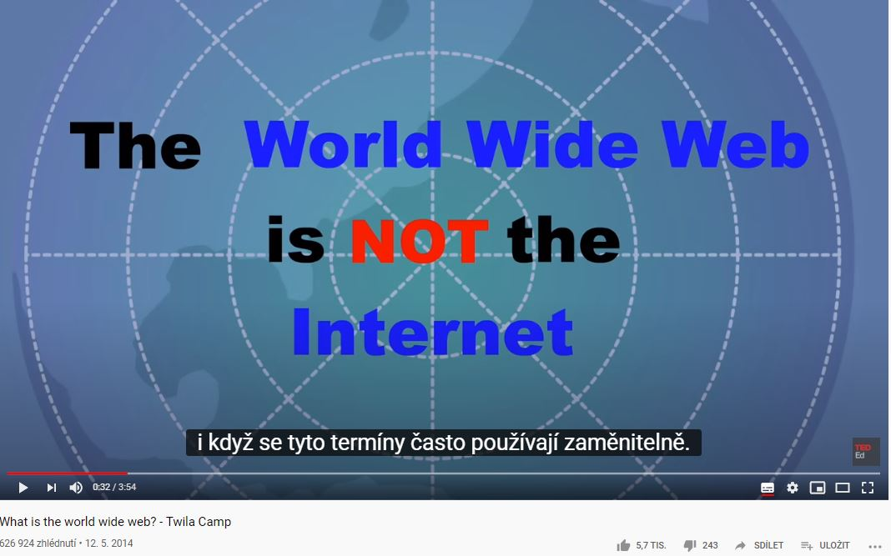
Principy internetu (6. třída)
switch, IP adresa; struktura a principy internetu
  Technické pojmy (switch, IP adresa) zatím vynecháme.
Principy internetu výrazně zjednodušíme.
Začneme však důsledně budovat znalost, že pojem internet je kvůli neznalosti novinářů používán ve dvou zcela odlišných významech:
IT odborníci používají pojem internet pro celosvětovou počítačovou síť, která umožňuje propojení našeho počítače s miliardami dalších počítačových zařízení.
Laici používají pojem internet pro informace, které díky síti (bod 1) můžeme získávat. Tedy vlastně pro službu internetu Web (webové stránky).

Slide 32
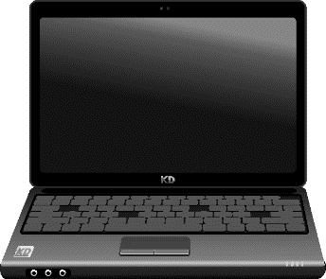


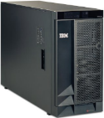
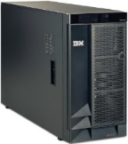
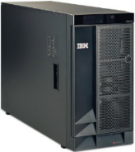
Principy internetu (6. třída)
switch, IP adresa; struktura a principy internetu
Internet je vlastně podobná síť, jakou máme ve škole. (A kterou jsme již probrali.)
Internet se skládá také z klientských počítačů, serverů a síťových prvků.
Síťové prvky umožňují propojení všech zařízení připojených k internetu.
Využívají se buď kabelové spoje, nebo bezdrátové připojení k internetu.
  Bezdrátové připojení na kratší vzdálenosti umožňují tzv. wi-fi sítě.
  Bezdrátové připojení (téměř) kdekoliv na světe umožňují sítě mobilních telefonů GSM (lidově „data“).
Server
Náš klientský počítač
Server
Síťové prvky
Server
Server
Internet se z technického pohledu chová jako dlouhý kabel z našeho počítače k disku jednoho z miliónů serverů připojených k Internetu.

Slide 33
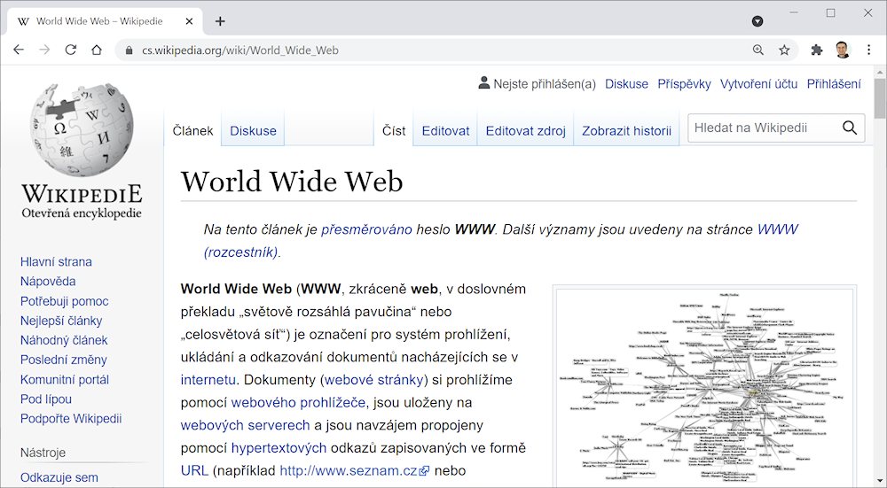

Principy webu – webové stránky (6. třída)
web – fungování webu, webová stránka, webový server, prohlížeč, odkaz, URL, vyhledávač
  Technické pojmy (URL) zatím vynecháme.
Znovu zopakujeme, že internet je síť propojených počítačů.
Díky této síti můžeme načítat (otevírat) datové soubory z milionů serverů po celém světě.
Těmito soubory jsou nejčastěji webové stránky s nejrůznějšími informacemi. (Laici jim říkají „internet“.)
Dokument (webová stránka) sám o sobě nic nedělá, vždy musí být otevřen v nějakém programu.
Webové stránky otevíráme v prohlížečích webu.

Slide 34

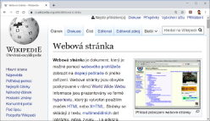
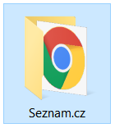







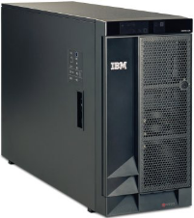

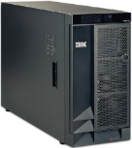
Web a Internet (6. třída)
web – fungování webu, webová stránka, webový server, prohlížeč, odkaz, URL, vyhledávač
Webové stránky jsou uloženy jako soubory na serverech připojených k Internetu.
Jsou to soubory ve složkách uložených na discích serverů.
Prohlížeč na našem počítači je umí přes Internet načíst a zobrazit.
Server
Internet
Server
Server
Server

Slide 35
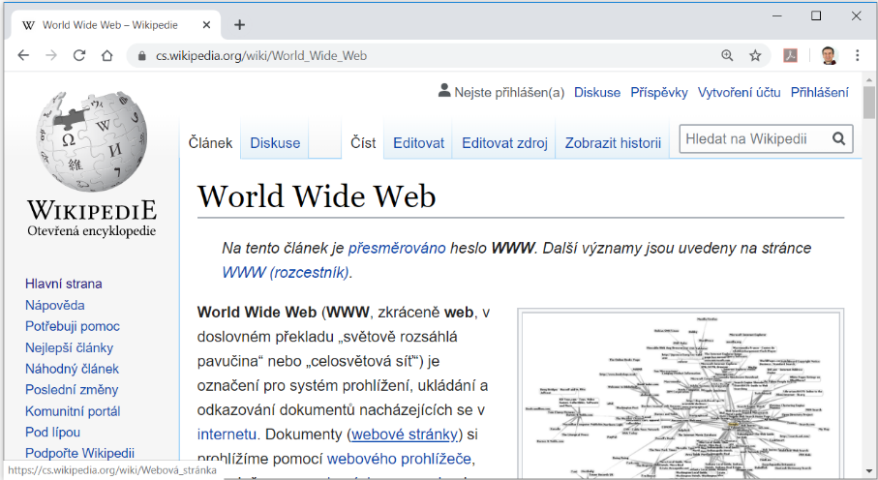
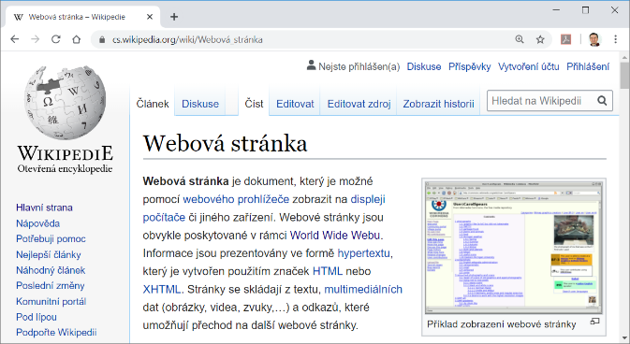
Principy webu – odkazy (6. třída)
web – fungování webu, webová stránka, webový server, prohlížeč, odkaz, URL, vyhledávač
Web vychází ze dvou jednoduchých principů:
Každá stránka, přesněji: každý objekt (stránka, obrázek, video, program) má svoji adresu.
(Webové) stránky mohou obsahovat tzv. (hypertextové) odkazy.
Ty ukazují na adresy jiných webových stránek.
Princip webu = klepnutí myší na odkaz místo posílání informací o tom, kde je jaký soubor.
Web jsou stránky provázané (hypertextovými) odkazy. My pouze klikáme na odkazy a přecházíme mezi stránkami. Stránky jsou otevřeny v prohlížeči.

Slide 36
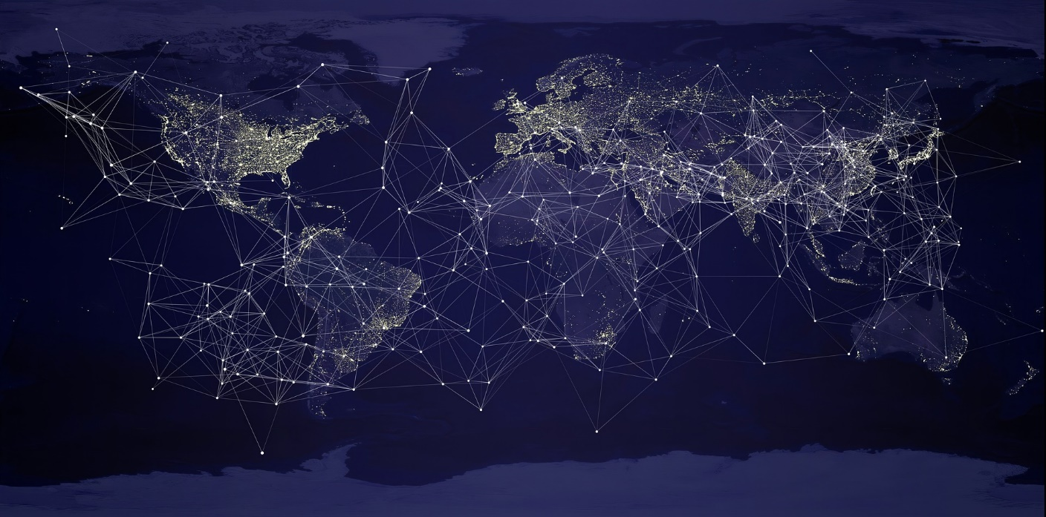


Principy webu – vyhledávač (6. třída)
Webové stránky jsou po celém světě. Jsou jich miliardy.
TED.com
bbc.com
cnn.com
irozhlas.cz
Wikipedia
.org
mos.ru
pku.edu.cn
alexlibraryva.org
japan.go.jp
nasa.gov
visitpontadelgada.pt
Tajmahal.gov.in
Google.com
kws.go.ke
Iguazufalls
.com
uj.ac.za
visitcanberra.com.au
Jak najít tu, která obsahuje informace, které potřebujeme?
bas.ac.uk

Slide 37
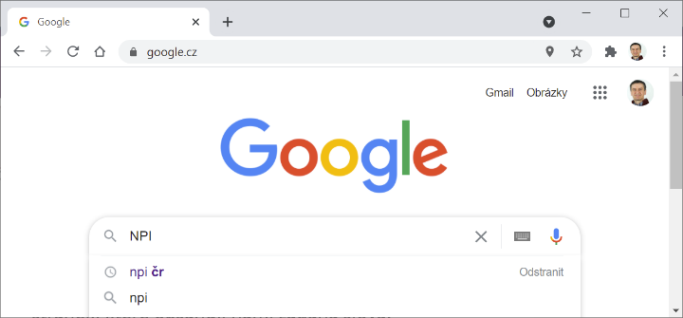
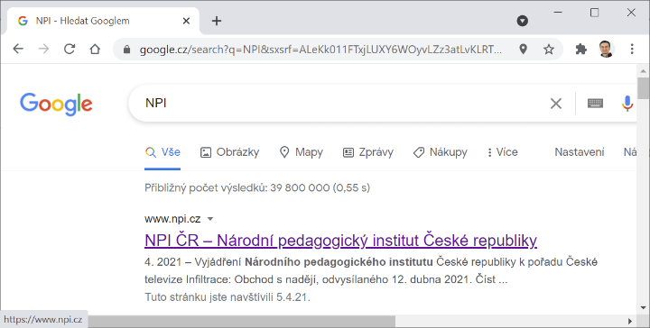
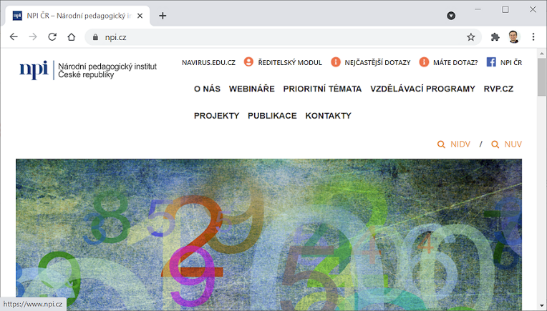
Principy webu – vyhledávač (6. třída)
web – fungování webu, webová stránka, webový server, prohlížeč, odkaz, URL, vyhledávač
Žáci již ví, že web není internet. Nyní si ujasní, že prohlížeč webu není vyhledávač (stránek) ale jejich prohlížeč ☺. Vyhledávač je něco úplně jiného:
Vyhledávač po zadání našeho dotazu
najde adresy stránek, které obsahují námi zadaná slova.
My potom klepnutím na odkaz přejdeme na nalezenou stránku.
Čím přesněji (lépe, podrobněji) zadáme svůj dotaz, tím lepší (pro nás využitelnější) budou výsledky, které nám vyhledávač pošle.

Slide 38
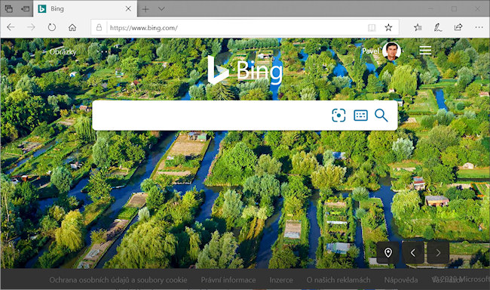
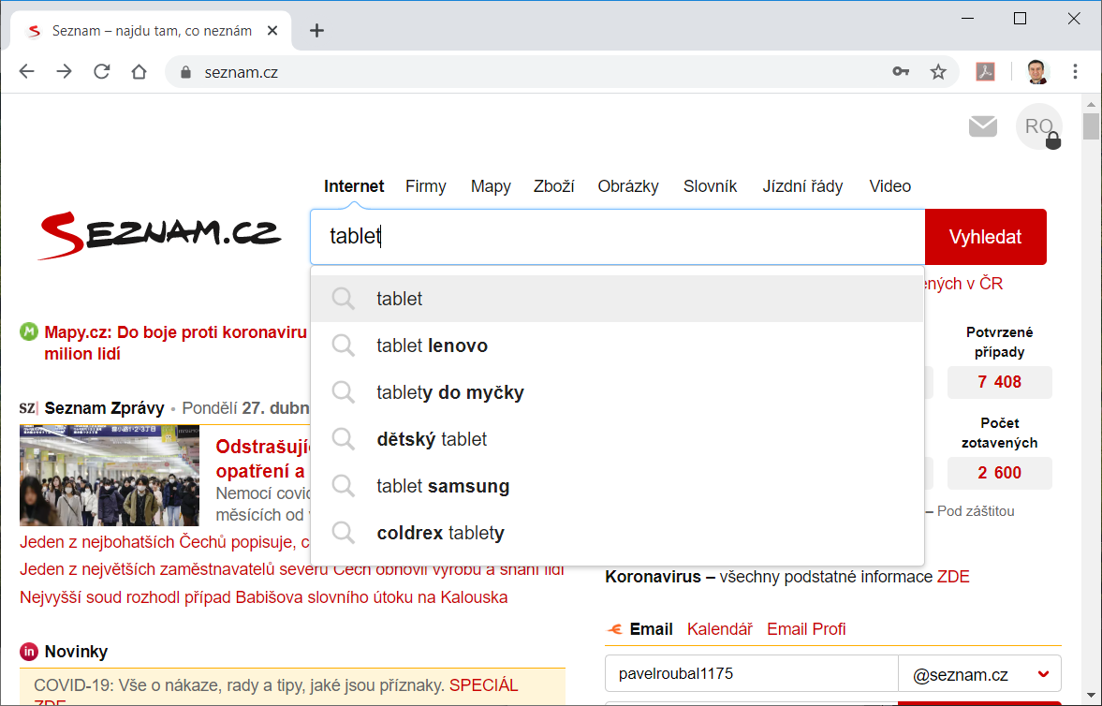
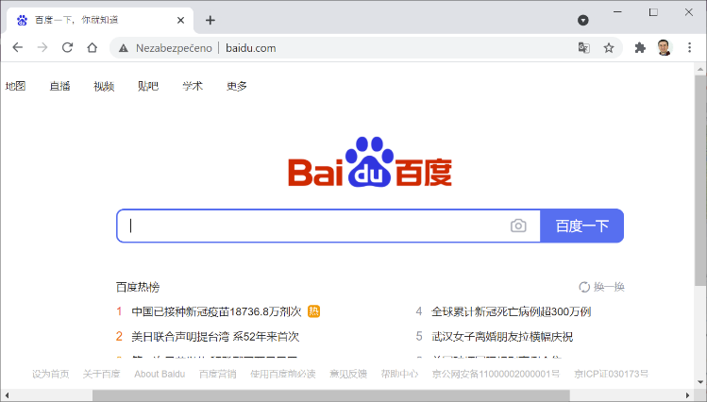
Vyhledávačů je více (6. třída)
web – fungování webu, webová stránka, webový server, prohlížeč, odkaz, URL, vyhledávač
Žáci by neměli slučovat vyhledávač s prohlížečem ani s internetem. Ale ani (pouze) s Google vyhledávačem.
Bing od firmy Microsoft je zejména v USA jediný vážný konkurent pro vyhledávač Google,
Seznam.cz má v ČR tradičně silnou pozici.
V Číně se využívá jiný vyhledávač než
v Americe a v Evropě. (Jmenuje se Baidu.)
Vyhledávač je webová služba, která nám umožní najít adresy webových stránek, na kterých jsou informace, které potřebujeme.

Slide 39
Internet, web, vyhledávač (6. třída)
Žáci již nyní odlišují:
  internet (síť počítačů, dlouhý kabel k serveru),
  připojení k internetu (kabel, wi-fi, GSM – data),
  webové stránky,
  webový prohlížeč,
  webový vyhledávač.
Chápou, že informace získáváme díky internetu (síti)
a že často laici (novináři) používají pojem internet pro informace, které díky němu můžeme získávat.
Učivo – počítačové sítě:
typy, služby a význam počítačových sítí,
fungování sítě – klient, server
switch, IP adresa; struktura a principy internetu
web – fungování webu, webová stránka, webový server, prohlížeč, odkaz, URL, vyhledávač
princip cloudových aplikací
metody zabezpečení přístupu k datům,
role a přístupová práva
Probráno z menší části v 6. třídě.
A že se s tím nedá nic dělat. Jenom si uvědomit, v jakém významu je zrovna pojem internet v určitém případě použit.

Slide 40
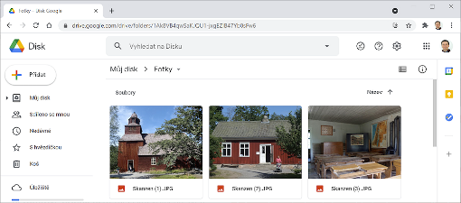
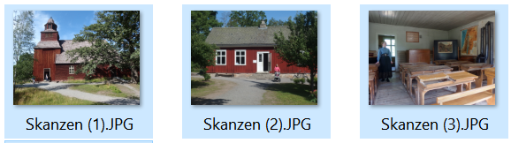
Princip cloudových aplikací (6. třída)
princip cloudových aplikací
  Žáci již často slyšeli: „máme to v cloudu“, „pracujeme v cloudu“ apod.
Cloud je pojem, který vychází z principu práce počítače (PPP) a z principu fungování internetu.
PPP: Pracujeme se soubory, které máme uloženy na disku našeho počítače.
Díky internetu (síti počítačů) můžeme mít své soubory uloženy na discích mnoha počítačů (serverů) připojených k internetu.
Využíváme tedy cloud = oblak počítačů, ve kterých (na jejich discích) máme svá data.
Se svými daty pracujeme na dálku pomocí libovolného počítače (zařízení).
Server
Náš klientský počítač
Server
Síťové prvky
Server
Server
Naše data na serveru

Slide 41
Přístup k datům v cloudu (6. třída)
metody zabezpečení přístupu k datům,
role a přístupová práva
  Potřeba zabezpečení vychází z principu cloudu.
Se svými daty pracujeme na dálku pomocí libovolného počítače (zařízení).
Přístup k (našim) datům tedy není vázán na (jedno) naše zařízení, je možný ze všech zařízení připojených k internetu.
Z toho vyplývá nutnost určovat/chránit přístup k datům v cloudu jinak, než vlastnictvím zařízení.
Cloudové služby nepustí k datům na svých serverech nikoho, kdo k nim nemá oprávnění.
Oprávnění k datům se v IT označují jako tzv. přístupová práva.
Server
Náš klientský počítač
Server
Síťové prvky
Server
Server
Naše data na serveru

Slide 42
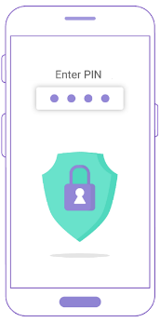
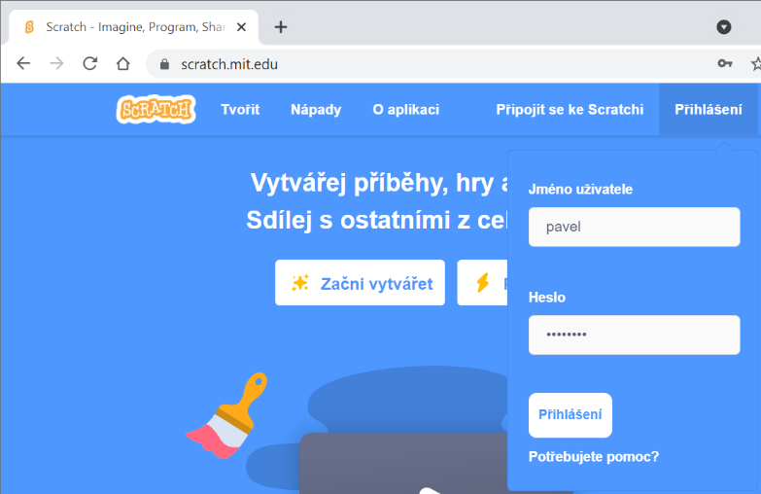
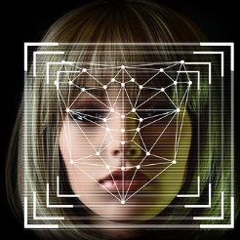

Přístup k datům v cloudu – metody zabezpečení (6. třída)
metody zabezpečení přístupu k datům,
role a přístupová práva
  Potřeba zabezpečení vychází z principu cloudu. Stejnými způsoby pak prokazujeme oprávnění přístupu ke svým vlastním zařízením (počítač, mobil) nebo ke školním zařízením.
Přístupová práva (oprávnění ke svým datům) se v současnosti prokazují více způsoby:
  Uživatelské jméno a heslo. Nejčastější, ale málo bezpečná metoda prokázání přístupu.
  Uživatelské jméno a heslo + PIN nebo aplikace (v mobilu). Bezpečnější způsob přihlášení.
  Biometrické metody. Složitý název, jednoduchý princip: prokazujeme se „svým tělem“: otiskem prstu nebo obrazem obličeje.

Slide 43
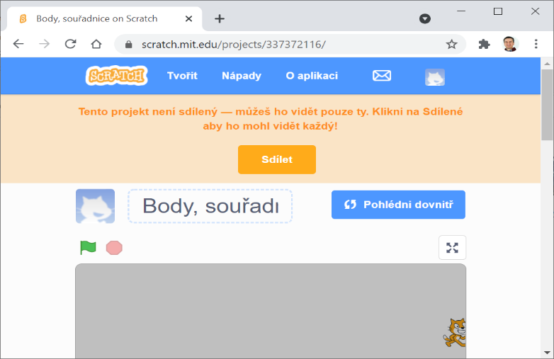
Přístup k datům v cloudu – metody zabezpečení (6. třída)
metody zabezpečení přístupu k datům,
role a přístupová práva
  Svá data máme uložena v cloudu. Máme k nim přístup. Přístup ke svým datům můžeme umožnit i jiným lidem. Přístup můžeme řídit/omezit.
Svá data v cloudu můžeme s někým sdílet.
Sdílení dat můžeme omezit:
  Výběrem lidí, kteří mohou naše data vidět.
  Vytvořením složité adresy, kterou musíme poslat každému, kdo má vidět naše data.
  Zadáním hesla, které je nutné zadat, aby někdo jiný viděl naše data.
Můžeme také určit, kdo může naše data pouze číst a kdo má případně možnost je měnit.
Díky cloudu může na jednom dokumentu pracovat více lidí najednou. Kdo to bude, specifikují tzv. role, které určuje vlastník dokumentu.

Slide 44
Cloud, přístup k datům (6. třída)
Žáci již nyní chápou, že mají svá data (běžně) uložena v cloudu, tedy na nějakém počítači (serveru) připojeném k internetu.
Z toho plyne nutnost zabezpečení přístupu k těmto datům.
Dále z toho plyne možnost sdílení těchto dat s jinými uživateli
a dokonce možnost společné práce na stejných dokumentech.
Také z toho plyne nutnost určení rolí (způsobů přístupu), které budou mít další uživatelé.
Učivo – počítačové sítě:
typy, služby a význam počítačových sítí,
fungování sítě – klient, server, switch, IP adresa;
struktura a principy internetu
web – fungování webu, webová stránka, webový server, prohlížeč, odkaz, URL, vyhledávač
princip cloudových aplikací
metody zabezpečení přístupu k datům,
role a přístupová práva
Probráno z části v 6. třídě.
A dále z toho plyne, že sdílená data nepohlídaná žádným omezením může vidět kdokoliv na celém světě, kdo má přístup k internetu.

Slide 45
Řešení technických problémů (6. třída)
Učivo – řešení technických problémů:
postup při řešení problému s digitálním zařízením
nepropojení,
program bez odezvy,
špatné nastavení
Další částí učiva je řešení technických problémů.
V 6.–7. třídě mají žáci velmi omezené technické znalosti.
  Přesto některé obvyklé potíže mohou zkusit vyřešit.
  S většinou problémů se budou muset obrátit na někoho zkušenějšího či znalejšího.
V ideálním případě by měli umět poměrně dobře popsat závadu, tedy odhadnout, co vlastně nefunguje.

Slide 46
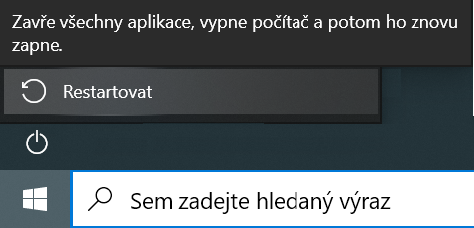
Řešení technických problémů (6. třída)
postup při řešení problému s digitálním zařízením
Žáci již ví, že počítač (tedy i mobil či tablet) má technické díly (hardware), které jsou oživovány programy (software), zejména operačním systémem.
Počítač je kabelem či bezdrátově připojen do sítě a přes síťové prvky je připojen k internetu.
Z těchto principů plyne postup při řešení problémů:
Funguje hardware počítače?
  Počítač se dá/nedá zapnout? Startuje (OS)?
  Je obraz na monitoru?
Funguje operační systém?
  Je zobrazena plocha s ikonami? Dají se spouštět programy? Projevuje se závada stále nebo náhodně nebo ve spojitosti s určitou aplikací?
Funguje připojení do sítě?
  Dají se načítat data z disku v počítači?
  Dají se načítat data ze síťových a cloudových složek (uložišť)?
Jak ví snad všichni ajťáci, pokud počítač funguje, ale pouze „zlobí“ (jeho operační systém), je první operací vedoucí k nápravě restartování počítače.

Slide 47
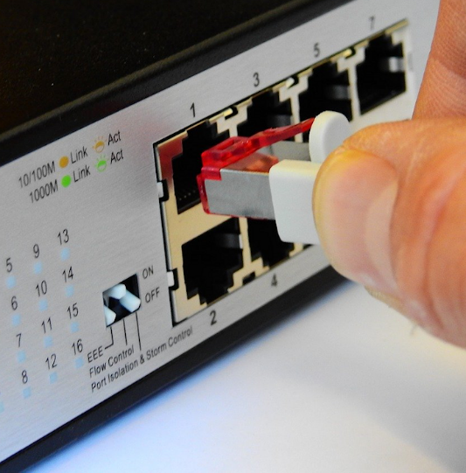
Řešení technických problémů (6. třída)
nepropojení
Počítač je kabelem či bezdrátově připojen do sítě a přes síťové prvky je připojen k internetu.
Z principu sítí plyne postup při řešení problémů:
Nefunguje cloudová služba nebo web?
  Zkusíme jinou službu, webovou stránku i jiný prohlížeč.
    Fungují? Problém bude na straně poskytovatele služeb, tedy na straně „cloudu“, ne v našem počítači nebo v našem připojení.
    S tím nemůžeme nic dělat. Počkáme.
    Nefunguje žádná cloudová služba?
    Problém bude v připojení našeho počítače/mobilu k internetu. Zkontrolujeme kabely, zapnutí síťových prvků, restartujeme (vypneme/zapneme) síťové prvky i náš počítač.
Nejčastější závadou, kterou IT technici „odborně“ řeší, je vytažený nebo špatně zapojený kabel.

Slide 48

Řešení technických problémů (6. třída)
program bez odezvy
Žáci ví, že pomocí programů vytváříme dokumenty.
Pokud program neodpovídá:
Jiné aplikace fungují?
  Zkusíme program ukončit klepnutím na tlačítko Zavřít v pravém horním rohu jeho okna.
  Časem restartujeme počítač.
Jiné aplikace nefungují nebo vše funguje pomalu?
  Ihned restartujeme počítač.
I v případě, že se program bez odezvy podaří ukončit, je vhodné co nejdříve restartovat počítač. Nefunkční („zaseknutý“, „spadlý“) program svědčí o nestabilitě systému a restart bývá nutný.

Slide 49
Řešení technických problémů (6. třída)
špatné nastavení
Učivo – řešení technických problémů:
postup při řešení problému s digitálním zařízením
nepropojení,
program bez odezvy,
špatné nastavení
  Nastavení počítače, přesněji jeho operačního systému, není rozhodně jednoduché.
  Špatné nastavení se bez zkušeností a znalostí obtížně detekuje.
  Mnohem jednodušeji se špatné nastavení provede.
  Neodborné zásahy do systému jsou proto nežádoucí.
Probráno z větší části v 6. třídě.
Necháme do 8.–9. třídy.

Slide 50
Bezpečnost (6. třída)
Učivo – bezpečnost:
útoky – cíle a metody útočníků, nebezpečné aplikace a systémy;
zabezpečení digitálních zařízení a dat – aktualizace, antivir, firewall, bezpečná práce s hesly a správce hesel, dvoufaktorová autentizace,
šifrování dat a komunikace,
zálohování a archivace dat
Problematika bezpečnosti IT zařízení je složitá, komplexní a vyžaduje poměrně hluboké technické znalosti.
Na druhou stranu bezpečnost je důležitá pro každého uživatele IT, tedy i pro žáky 6. třídy.
  V 6.–7. třídě proto vysvětlíme a ukážeme pouze několik bezpečnostních prvků a zásad.
  Výklad, jak probíhají útoky a jak funguje zabezpečení proti nim ponecháme do 8.–9. třídy.

Slide 51


Bezpečnost – cíle útočníků (6. třída)
útoky – cíle a metody útočníků, nebezpečné aplikace a systémy
Cíle útočníků ukážeme nejlépe na příkladech:
Firma A vyvíjí nové letadlo. Na jeho vývoji pracují stovky lidí. Jeho plány jsou soubory v počítači.
Jiná (konkurenční) firma B také chce vytvořit nový letoun. Buď také zaplatí práci stovek lidí, nebo…
se pokusí ukrást hotové plány, soubory z počítačů firmy A.
Soubory v počítači mohou mít obrovskou cenu.
Cílem útočníků jsou data (dokumenty, soubory) z cizích počítačů.

Slide 52


Bezpečnost – cíle útočníků (6. třída)
útoky – cíle a metody útočníků, nebezpečné aplikace a systémy
Cíle útočníků ukážeme nejlépe na příkladech:
Peníze má dnes naprostá většina lidí uloženy na bankovních účtech.
Pro správu těchto peněz se používají bankovní počítačové aplikace.
Útočník, který by zjistil naše přihlašovací údaje, by mohl naše peníze ukrást.
Přes počítače máme přístup ke svým penězům.
Cílem útočníků jsou naše peníze.
Další cíle – počítačové zdroje, úmyslné poškození napadeného… nyní zmiňovat nemusíme.

Slide 53


Bezpečnost – metody útočníků (6. třída)
útoky – cíle a metody útočníků, nebezpečné aplikace a systémy
Metody útočníků ukážeme nejlépe na příkladech:
Útočník se díky svým „úžasným“ schopnostem a „super“ programům „nabourá“ do našeho počítače, ukradne všechna data a třeba i všechny peníze.
Aby to nešlo příliš jednoduše, jsou k dispozici technická a organizační opatření, která tomu brání (viz dále v této kapitole).
Doporučuji zdůraznit, že takto sice probíhá většina útoků ve filmech, ve skutečnosti jsou takové útoky spíše výjimečné.
Naprostá většina útoků využívá neopatrnost a neznalost lidí. Uživatelů počítačů. Nás.

Slide 54


Bezpečnost – metody útočníků (6. třída)
útoky – cíle a metody útočníků, nebezpečné aplikace a systémy
Metody útočníků ukážeme nejlépe na příkladech:
Útočník nás požádá o naše hesla, případně o spuštění zavirovaného programu…
a my mu hesla pošleme a vir spustíme.
Vypadá to zvláštně. Přesto takto funguje naprostá většina útoků.
Podvody jsou nejčastějším způsobem útoku. Často velmi promyšlené, nenápadné a těžko odhalitelné.
  Podle IT vyspělosti žáků je možné ukázat aktuální příklady podvodů, které jsou žáci schopni pochopit.
Většina útoků začíná podvodným mailem, webem, aplikací. Útočníci hodně nabízejí nebo vzbuzují strach, vydávají se za banku, poštu (nebo školu), využívají známé osobnosti atd. atd.
Typickým rysem podvodu je dále „tlačení na pilu“, tedy výzva k okamžité akci (pouze dnes…).
Obranou (kromě znalostí) je neustálá opatrnost.

Slide 55
Bezpečnost – nebezpečné aplikace a systémy (6. třída)
útoky – cíle a metody útočníků, nebezpečné aplikace a systémy
Nebezpečné aplikace jsou programy, které vykonávají nějakou škodlivou činnost.
Označují se výrazy: počítačový vir nebo červ.
Dostanou se chybou v systému nebo častěji naší chybou (podvodem) do našeho počítače.
Vykonávají škodlivou činnost:
Sledují, co na počítači děláme a snaží se zjistit naše hesla. (Viz cíle útočníků – peníze.)
Odesílají naše soubory útočníkovi. (Viz cíle útočníků – cenné soubory.)
Napadají na povel útočníka jiné počítače.
Stručně řečeno: škodlivé aplikace (viry, červy) se nejdříve šíří a potom škodí.

Slide 56
Bezpečnost (6. třída)
Učivo – bezpečnost:
útoky – cíle a metody útočníků, nebezpečné aplikace a systémy;
zabezpečení digitálních zařízení a dat – aktualizace, antivir, firewall, bezpečná práce s hesly a správce hesel, dvoufaktorová autentizace,
šifrování dat a komunikace,
zálohování a archivace dat
Cílem první části je sdělit žákům (závažná) fakta, a to že:
  Počítačová data mohou mít obrovskou cenu.
  Přes počítače se útočníci mohou dostat k našim penězům.
  Nejčastější metodou útoku je podvod. Tedy útočník nás přelstí, přesvědčí nás, že spouštíme užitečný program.
  Nebezpečnou aplikaci lehce nepoznáme a její činnost (hned) nevidíme.
  Nejdůležitější části zabezpečení počítače (našich dat a peněz) jsou naše znalosti, zkušenosti a naše opatrnost.
Probráno jen rámcově a bez podrobností v 6. třídě.

Slide 57


Bezpečnost – zabezpečení digitálních zařízení a dat (6. třída)
aktualizace, antivir, firewall, bezpečná práce s hesly a správce hesel, dvoufaktorová autentizace,
  V 6. třídě není zapotřebí vykládat principy fungování technických prostředků zabezpečení počítače.
Součástí operačního systému počítače jsou obranné mechanismy, které chrání náš počítač před napadením škodlivými programy (viry).
Nejznámější ochranou je antivirový program. Obran je však více.
V centru zabezpečení systému (např. Windows) vidíme, že všechny prvky zabezpečení pracují.
  Pokud ne, (v 6. třídě) upozorníme na tuto skutečnost učitele, rodiče (někoho zkušeného a znalého).
Prvkům zabezpečení žáci nyní nerozumí, matně tuší, že v počítači je nějaký antivir. Umí se podívat, zda všechny bezpečnostní prvky fungují.

Slide 58
Bezpečnost – bezpečná práce s hesly (6. třída)
aktualizace, antivir, firewall, bezpečná práce s hesly a správce hesel, dvoufaktorová autentizace,
Poznámka: Hesla jsou nyní dominantním způsobem zabezpečení. Poměrně brzy tomu tak nebude, velké IT firmy se dohodly na přechodu ověřování uživatelů na tzv. certifikáty WebAuth.
Tyto certifikáty uživatele budou na straně uživatelů ověřovány pomocí biometrických údajů.
Podporují je např. také dnes vydávané občanské průkazy.
Uživatelé (žáci) se tedy budou přihlašovat do svých služeb otiskem prstu nebo skenem obličeje (Face ID).
Aplikace sama zajistí svázání otisku prstu se správným certifikátem a přihlásí uživatele.
(Certifikát se trochu chová jako super dlouhé heslo. Technicky je to klíč pro asymetrické šifrování, to však pro uživatele není důležité.)
Přístup k cloudovým službám (u žáků 6. třídy třeba Scratch nebo e-mail) je chráněn heslem.
Hesla chrání naše data, u dospělých chrání i jejich peníze. Proto je zapotřebí dodržovat několik zásad pro jejich tvorbu, používání a zapisování.
  Jednotlivá pravidla si dále přiblížíme.

Slide 59

Bezpečnost – bezpečná práce s hesly (6. třída)
aktualizace, antivir, firewall, bezpečná práce s hesly a správce hesel, dvoufaktorová autentizace,
Jak si zapamatovat složité heslo?
Řekneme si frázi (pár slov za sebou), kterou si dobře zapamatujeme. Například:
rád tancuji Break Dance
Z prvních písmen vytvoříme heslo, vložíme navíc nějaké číslo.
rtBD4200
Pravidla pro tvorbu hesla:
Heslo by nemělo být žádné české ani anglické slovo.
Heslo by mělo mít minimálně 8 znaků.
Heslo by mělo obsahovat malá a VELKÁ písmena a čísla.
RTds9843
5782ABup
gtHH9845p
gredzuio
QWERtzui
78965161
xsKU
1234567789
yxcasdqwe

Slide 60
Bezpečnost – bezpečná práce s hesly (6. třída)
aktualizace, antivir, firewall, bezpečná práce s hesly a správce hesel, dvoufaktorová autentizace,
K používání hesel patří také opatrnost při jejich zadávání.
Nikdo jiný nesmí vidět, jaké heslo zadávám.
Pravidla pro používání hesel:
Hesel musím mít více.
  V 6. třídě žáci nejspíše nepoužívají mnoho služeb.
  Ale měli by vědět, že pro školní výukový systém by měli mít jiné heslo, než pro Scratch a další služby.
  A že časem budou používat více služeb a pro některé (e-mail, Facebook/Instagram) je nutné mít zvláštní heslo.

Slide 61
Bezpečnost – bezpečná práce s hesly (6. třída)
aktualizace, antivir, firewall, bezpečná práce s hesly a správce hesel, dvoufaktorová autentizace,
Pravidla pro zapisování hesel:
  V 6. třídě se žáci nejspíše nepřihlašují svým účtem Google nebo Microsoft.
  Nemohou proto používat správce hesel.
Hesla si musím pamatovat.
Zapsaná na lístečku je mám doma (u učitele).
Vždy dobře schovaná tak, aby k nim nikdo (kromě rodičů, učitele) neměl přístup.

Slide 62
Bezpečnost – dvoufaktorová autentizace (6. třída)
aktualizace, antivir, firewall, bezpečná práce s hesly a správce hesel, dvoufaktorová autentizace,
Dvoufaktorová autentizace zní složitě, ale její princip je poměrně jednoduchý:
Po zadání jména a hesla přijde SMS s potvrzujícím kódem, který také musím zadat.
Nebo potvrdíme přihlášení v mobilní aplikaci.
  V 6. třídě se žáci nejspíše nepřihlašují k citlivým službám, které by vícefaktorovou autentizaci vyžadovaly.
  Nejspíše také neznají pojem autentizace, zavádět ho není nutné.

Slide 63
Bezpečnost – bezpečná práce s hesly (6. třída)
Učivo – bezpečnost:
útoky – cíle a metody útočníků, nebezpečné aplikace a systémy;
zabezpečení digitálních zařízení a dat – aktualizace, antivir, firewall, bezpečná práce s hesly a správce hesel, dvoufaktorová autentizace,
šifrování dat a komunikace,
zálohování a archivace dat
Zabezpečení – jen vysvětlíme význam a ukážeme, jak ho ověřit/zkontrolovat.
Hesla: žáci již používají.
  Vysvětlíme a prakticky ověříme pravidla pro tvorbu, zadávání i uchovávání hesel.
Probráno bez podrobností v 6. třídě.

Slide 64


Bezpečnost – šifrování dat a komunikace (6. třída)
šifrování dat a komunikace,
  V 6. třídě žáci nechápou způsoby a metody šifrování dat a komunikace. Mohou však vědět, k čemu šifrování slouží a jak ho zkontrolují.
Data přes internet jdou nezabezpečeně.
Proto je nutné využívat šifrování, které brání tomu, aby (naše) data někdo mohl přečíst.
Šifrovaný přenos dat na webu, tedy zabezpečené připojení, signalizuje zámeček u webové adresy.
Šifrovaný přenos se stává standardem. Weby, které ho nemají, doporučuji vůbec nepoužívat.

Slide 65
Bezpečnost – šifrování dat a komunikace (6. třída)
šifrování dat a komunikace,
Učivo – bezpečnost:
útoky – cíle a metody útočníků, nebezpečné aplikace a systémy;
zabezpečení digitálních zařízení a dat – aktualizace, antivir, firewall, bezpečná práce s hesly a správce hesel, dvoufaktorová autentizace,
šifrování dat a komunikace,
zálohování a archivace dat
  V 6. třídě metody šifrování dat neprobíráme vůbec.
  Šifrování, tedy zabezpečení komunikace – pouze ukážeme, jak ho zkontrolují.
Probráno (spíše ukázáno) z malé části v 6. třídě.

Slide 66
Bezpečnost – zálohování a archivace dat (6. třída)
zálohování a archivace dat
Učivo – bezpečnost:
útoky – cíle a metody útočníků, nebezpečné aplikace a systémy;
zabezpečení digitálních zařízení a dat – aktualizace, antivir, firewall, bezpečná práce s hesly a správce hesel, dvoufaktorová autentizace,
šifrování dat a komunikace,
zálohování a archivace dat
  V 6. třídě mají současní žáci nejspíše naprostou většinu svých dat uloženu v cloudu.
Zálohování, tedy vytvoření kopií dat, zajišťují cloudové systémy (Scratch…) automaticky samy.
  Probírání této látky proto v 6. třídě není nutné.
Necháme do 8.–9. třídy.

Slide 67
Digitální identita a stopa (6. třída)
Učivo – digitální identita:
digitální stopa (obsah a metadata) – sledování polohy zařízení, záznamy o přihlašování a pohybu po internetu,
cookies, sledování komunikace, informace v souboru;
sdílení a trvalost (nesmazatelnost) dat,
fungování a algoritmy sociálních sítí
Digitální identita. Zdůrazníme, že uživatelské jméno (např. e-mail) nemusí odpovídat skutečnému jménu a že kvůli tomu žáci nikdy neví, s kým jsou přes internet v kontaktu.
Digitální stopa. Žáci 6. třídy těžko pochopí, jak vzniká jejich vědomá či nevědomá digitální stopa a co to vlastně je.
Protože však už tuší jak počítače a sítě fungují, například ví, že kdokoliv si může cokoliv uložit k sobě na disk, tak je možné je varovat:
Cokoliv na počítači děláme, se někam zapisuje.
Cokoliv komukoliv napíšeme, pošleme nebo nasdílíme, si může příjemce uložit do svého počítače (na jeho disk) a už to nikdy nemůžeme vzít zpět.
Zdůrazníme nutnou opatrnost
Výklad, jak jednotlivé oblasti týkající se soukromí uživatele fungují, necháme do 8.–9. třídy.

Slide 68

Digitální identita a stopa (6. třída)
Digitální identita a stopa se vztahují k bezpečnému používání počítače, tedy k digitální gramotnosti a ke klíčové kompetenci digitální.
  Učitel by podle potřeb a vyspělosti žáků měl zařadit do výuky dostupné vzdělávací materiály rozvíjející tuto kompetenci.
Například: Kraje pro bezpečný internet.
Učivo – digitální identita:
digitální stopa (obsah a metadata) – sledování polohy zařízení, záznamy o přihlašování a pohybu po internetu,
cookies, sledování komunikace, informace v souboru;
sdílení a trvalost (nesmazatelnost) dat,
fungování a algoritmy sociálních sítí
RVP, kapitola Klíčové kompetence: k jejich utváření a rozvíjení musí směřovat a přispívat veškerý vzdělávací obsah i aktivity a činnosti, které ve škole probíhají.
Kompetence digitální by se měla rozvíjet ve všech předmětech. Bezpečné využívání IT do ní patří.

Slide 69

Děkuji za pozornost
Ing. Pavel Roubal
pavel.roubal@centrum.cz
https://opocitacich.cz/

Slide 70

Zdroje
Pixabay.com. [online]. [cit. 2021-03-21]. Dostupný z URL: < https://pixabay.com/>.
OpenPhoto Gallery. [online]. [cit. 2021-03-21]. Dostupný z URL: < http://openphoto.net/gallery/index.html >.
Wikimedia Commons [online]. [cit. 2021-03-21]. Dostupný z https://commons.wikimedia.org/wiki/Main_Page
Digitální technologie podle RVP INF 2021 [online]. Pacov: Ing. Pavel Roubal, 2021 [cit. 2021-03-21]. Dostupné z: https://opocitacich.cz/
Text je dostupný pod licencí Creative Commons Uvedení autora + Pouze nekomerční užití + Žádné modifikace.
Viz: https://cs.wikipedia.org/wiki/Creative_Commons

